Slide 1
Современные технологии речевого развития детей
Подготовила воспитатель МБДОУ д/с № 1 «Теремок» г. Алатыря ЧР
Васягина В.В.
Развитие детского речевого творчества и группового взаимодействия

Slide 2
Актуальность проблемы
Процент детей с различными речевыми нарушениями остаётся стабильно высоким.
Овладение родным языком является одним из важных приобретений ребёнка в дошкольном детстве.
В современном дошкольном образовании речь рассматривается как одна из основ воспитания.
Речь это инструмент развития высших отделов психики.
С развитием речи связано формирование как личности в целом, так и всех основных психических процессов.
Обучение дошкольников родному языку должно стать одной из главных задач в подготовке детей к школе.

Slide 3
Образовательная область « Речевое развитие», согласно ФГОС ДО включает:
Владение речью, как средством общения и культуры;
Обогащение активного словаря;
Развитие связной, грамматически правильной диалогической и монологической речи;
Развитие речевого творчества;
Развитие звуковой и интонационной культуры речи, фонематического слуха;
Знакомство с книжной культурой, детской литературой, понимания на слух текстов различных жанров детской литературы;
Формирование звуковой аналитико- синтетической активности как предпосылки обучения грамоте;

Slide 4
Технология в педагогике
Технология – это совокупность психолого-педагогических, определяющих компоновку форм, методов, способов, приёмов обучения, воспитательных средств; она есть инструментарий педагогического процесса.

Slide 5
Требования к выбору технологии
Ориентация на развитие коммуникативных умений детей, воспитание культуры общения и речи;
Реализация принципа взаимосвязи познавательного и речевого развития детей;
Организация активной речевой практики каждого ребенка в разных видах деятельности с учетом его возрастных и индивидуальных особенностей;
Содержание технологии должно быть сориентировано на становление позиции субъекта в общении и речевой деятельности;
Технология должна носить здоровьесберегающий характер;
Основу технологии должно составлять личностно-ориентированное взаимодействие с ребенком;

Slide 6
Система развития речевого творчества включает в себя следующие средства, технологии и методики:.
Беседы о прочитанном, толкование поэтического словаря;
Выразительное чтение, совместное скандирование, сопоставление литературного произведения с другими видами искусства, оживление личных впечатлений по ассоциации с текстом;
Иллюстрирование, составление диафильма, комиксов;
Народные песни, потешки, пестушки;
Игры-иллюстрации (дети иллюстрируют пословицы, поговорки, сказку);
Загадки (для овладения описательной формой речи).

Slide 7
В этот перечень можно добавить следующие современные технологии:
Логотренинги
Пальчиковые игротренинги
Кинезиологические упражнения
Мнемотехники
ТРИЗ
Сказкотерапия
Сочинительство
Синквейн
Экспериментирование
Информационно-коммуникативные технологии

Slide 8
Логопедические тренинги включают в себя:
Артикуляционную гимнастику;
Развитие просодических компонентов речи (это интонация, тембр, дикция, паузы, ударения, темп, ритм, речевое дыхание);
Мимическую гимнастику;
Упражнения для развития грамматического строя речи (словоизменение, словообразование, правильное использование предложно-падежных конструкций, согласование с числительными);
Логоритмические упражнения (система двигательных упражнений, сочетающихся с произнесение специального речевого материала под музыку).

Slide 9
Артикуляционная сказка « Гости»
Толстые внуки приехали в гости.
С ними - худые, лишь кожа да кости.
Бабушка с дедушкой всем улыбнулись,
Поцеловать они их потянулись.
Утром проснулись, в улыбочку губы.
Чистим мы верхние, нижние зубы.
Блюдца поставим, положат блины нам.
Блинчик жуём с вареньем малиновым.
Дуем на блинчик, не в щёки, не мимо.
Чашки поставим, чтоб чаю налили нам.
Вкусный был завтрак, никто не обижен.
Скажем спасибо и губки оближем.
Дедушка сделал для внуков качели.
Все мы на них покачаться успели.
Вечером скачем на лошади ловко.
Звонко стучат по дороге подковки.
Вот замедляет лошадка шажочки
И на опушке мы видим грибочки,
Их соберём мы себе в кузовочки!

Slide 10
Дыхательная гимнастика

Slide 11
Игра « Семейка родственных слов»

Slide 12
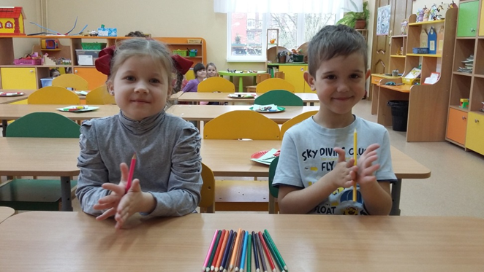
Пальчиковая гимнастика

Slide 13
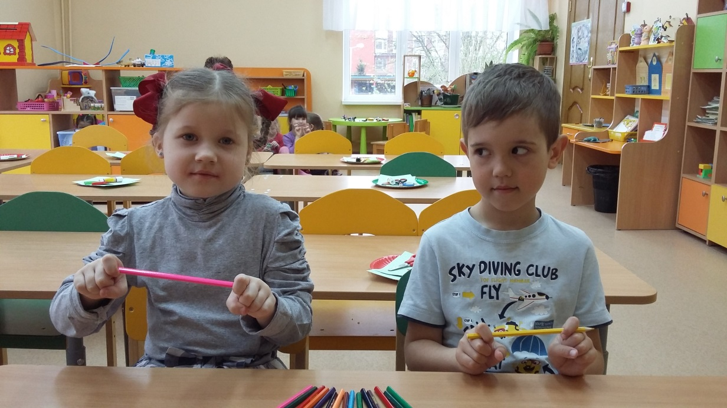
Упражнение «Крючки»

Slide 14
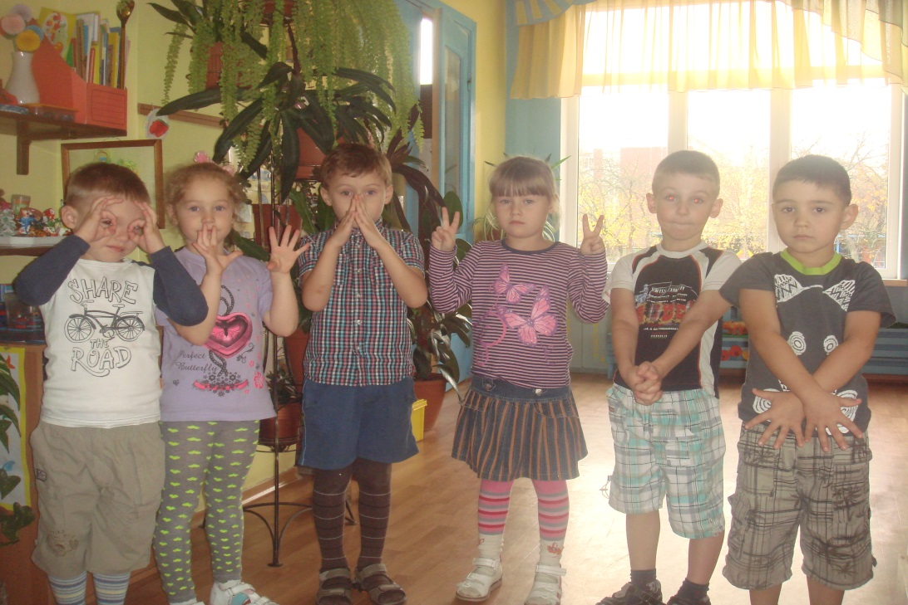
Кинезиология
Кинезиология- наука о развитии умственных способностей и физического здоровья через определённые двигательные упражнения.
Кинезиологические упражнения ( гимнастика для мозга) направлены на развитие межполушарных связей, синхронизацию работы полушарий, развитие мелкой моторики, памяти, внимания, речи, мышления, пространственных представлений.

Slide 15
Мнемотехника – система методов и приёмов, обеспечивающих эффективность запоминания, сохранение и воспроизведение информации, развитие связной речи. Используется в совместной и самостоятельной деятельности (пересказ, инсценировки, игры-драматизации). Строится от простого к сложному: простейшие мнемоквадраты, мнемодорожки, мнемотаблицы.

Slide 16
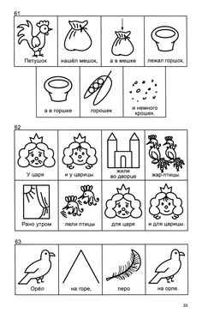
Зашифрованные скороговорки

Slide 17
ТРИЗ
Теория Решения Изобретательских Задач
Автор ТРИЗ –Генрих Саулович Альтшуллер.
Цель ТРИЗ – развить фантазию детей и научить мыслить системно, с пониманием происходящих процессов.
Педагоги нашего детского сада в течение многих лет системно работают по использованию ТРИЗ-технологии.
Методы и приёмы ТРИЗ-технологии (такие, как системный оператор, морфологический анализ, творческое рассказывание по картинке, составление сказок, работа с именами признаков, метод фокальных объектов, игры на нахождение внешних и внутренних ресурсов и т. д.) максимально используются для развития у детей речевого творчества и группового взаимодействия.
Основным средством работы с детьми является педагогический поиск. Педагог не должен давать готовые знания, рассказывать истину, он должен учить её находить.

Slide 18
Метод фокальных объектов
Игра «Чудо-животное»
1.Как называется животное?
2. Кто его родители?
3. Где будет жить?
4.Чем будет питаться?
5. С кем дружит? и т.д.

Slide 19
Метод морфологического анализа
Возраст | Место жительства | Средство передвиже- ния | Стиль одежды | Черты характера
ребёнок | дворец | конь | строгий костюм | добрый
подросток | многоэтажный дом | автомобиль | спортивный костюм | вредный
юноша, девушка | лес | роликовые коньки | праздничный наряд | нытик
старик, старушка | детский сад | лыжи | шорты и майка | весельчак
женщина, мужчина | шалаш | вертолёт | купальный костюм | каприз ный
и т.д. | и т.д. | и т.д. | и т.д. | и т.д.

Slide 20
Синквейн – новая технология в развитии речи дошкольников.
Синквейн – стихотворение без рифмы из пяти строк, написанное по определённым правилам правилам.
Плюсы синквейна:
изученный на занятии материал приобретает эмоциональную окраску, что способствует его более глубокому усвоению;
отрабатываются знания о частях речи, о предложении;
дети учатся соблюдать интонацию;
значительно активизируется словарный запас;
совершенствуется навык использования в речи синонимов, антонимов;
активизируется и развивается мыслительная деятельность;
совершенствуется умение высказывать собственное отношение к чему- либо, осуществляется подготовка к краткому пересказу;
дети учатся определять грамматическую основу предложений.

Slide 21
Синквейн на тему «Весна»
Кто? Что? – одно существительное (Весна).
2.Какой? Какая? Какое? – два прилагательных (долгожданная, тёплая).
3. Что делает? – три глагола (оживляет, воодушевляет, согревает).
4. Что автор думает? – фраза из 4-х слов (Чудесная пора пробуждения природы).
5. Кто? Что? – заключение в форме существительного, ассоциация с первым словом (Солнце).

Slide 22
Дошкольный возраст, это тот особый возраст, когда ребёнок открывает для себя мир, когда происходят значительные изменения его психики (когнитивной, эмоциональной, волевой), которые проявляются в различных видах деятельности: коммуникативной, познавательной, преобразующей. Выше перечисленные технологии оказывают существенное влияние на развитие речи детей дошкольного возраста. Современные образовательные технологии могут помочь в формировании интеллектуально смелой, самостоятельной, оригинально мыслящей, творческой, умеющей принимать нестандартные решения личности.

Slide 23
Спасибо за внимание!

